Slide 1
创业资源
吴郁芬 18706331011

Slide 2


Slide 3
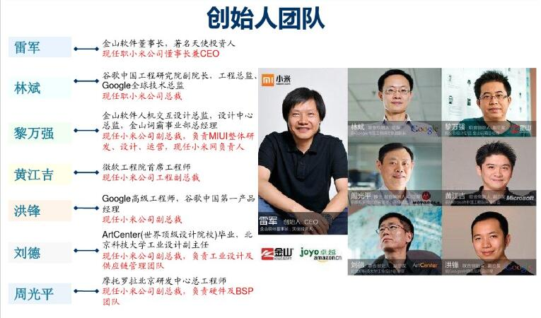

Slide 4
1
引导案例
目
录
2
创业活动
3
创业案例分享
4
思考与讨论

Slide 5
1
引导案例

Slide 6


Slide 7


Slide 8
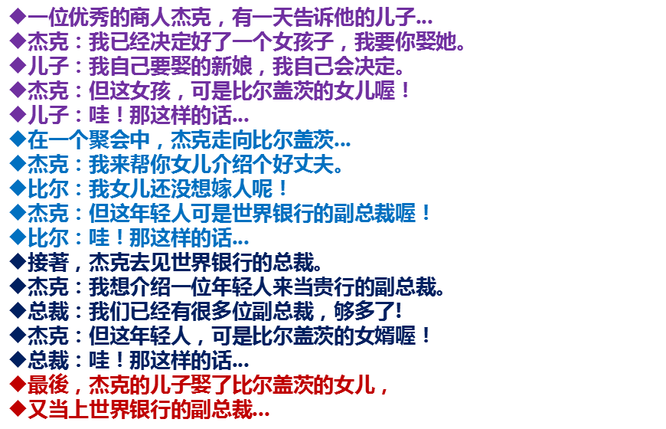

Slide 9
2
创业活动

Slide 10
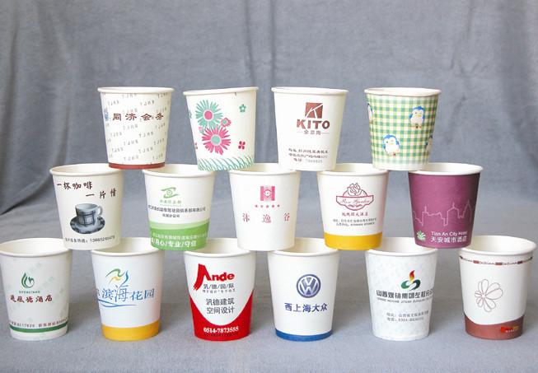

Slide 11
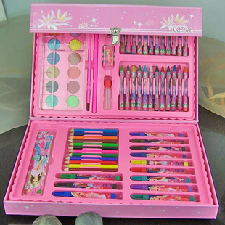

Slide 12
纸杯diy

Slide 13
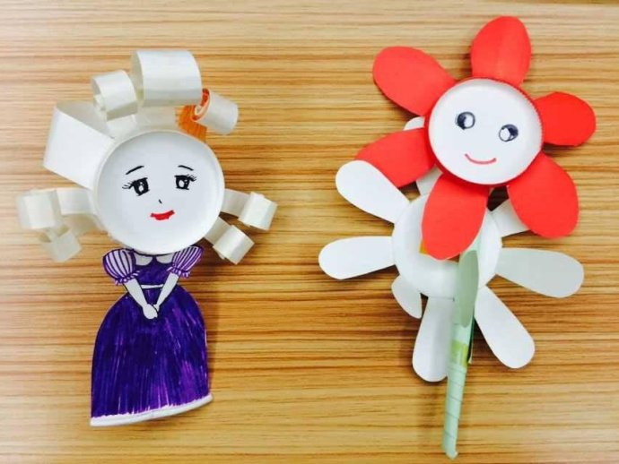

Slide 14
3
创业案例分享

Slide 15
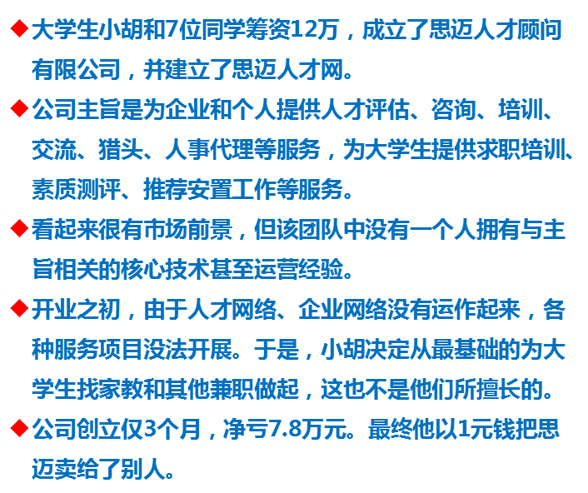

Slide 16
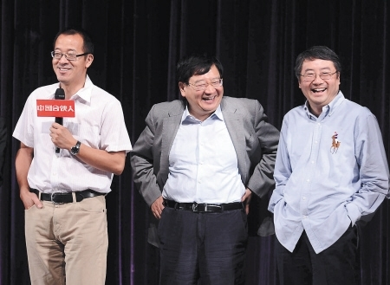

Slide 17


Slide 18
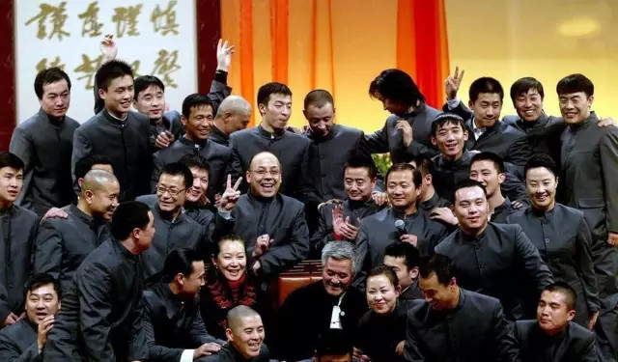

Slide 19


Slide 20


Slide 21
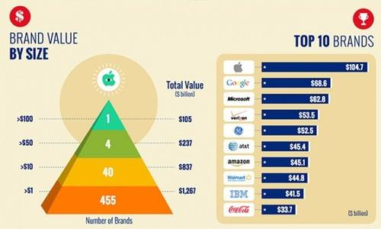

Slide 22
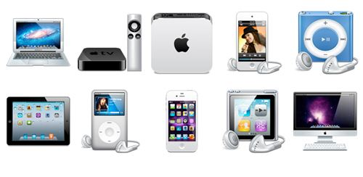

Slide 23
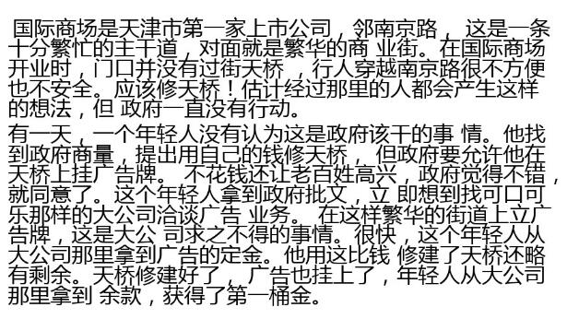

Slide 24
4
思考与讨论

Slide 25
创业资源

Slide 26
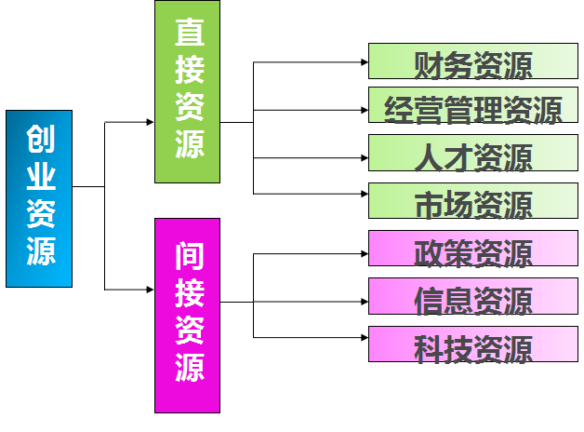

Slide 27
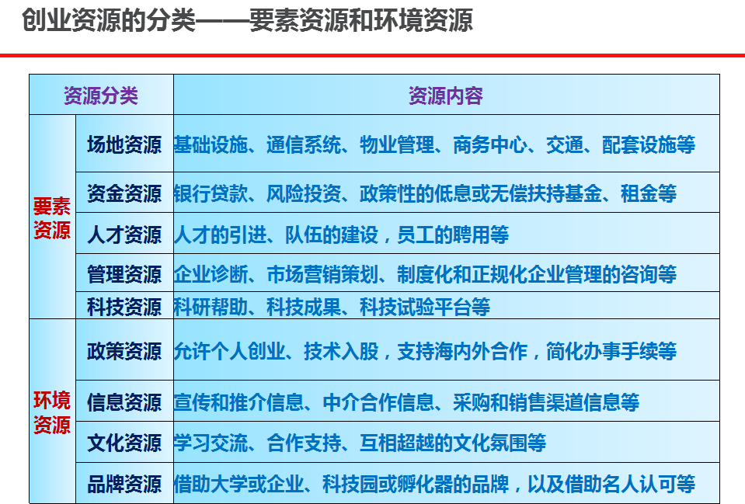

Slide 28


Slide 29
A
N
H
K
T
S

Slide 30
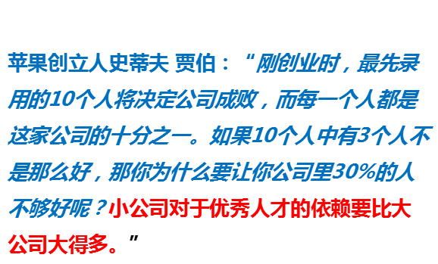

Slide 31


